Slide 1

Análise de Dados de
Transcriptômica Espacial
Flávio Gabriel Carazza-Kessler
Mestre em Bioquímica, UFRGS
Doutorando em Bioinformática, UFPR

Slide 2


Slide 3
Aula de Pré-processamento + Análises Iniciais
Etapas em RNA-seq espacial
  Controle de Qualidade Celular e Filtragem
  Normalização
  Redução de dimensionalidade (PCA e UMAP/t-SNE)
  Clusterização
  Visualização (Seurat)
  Genes Espacialmente Variáveis
  Visualização (RGraphSpace + PathwaySpace)

Slide 4




Ícones durante a aula
Conjunto de dados utilizado em aula.
Linha de comando para ser rodada em aula.
Output de análise que servirá como atividade do curso.
Link de material de apoio (disponível no google classroom).

Slide 5
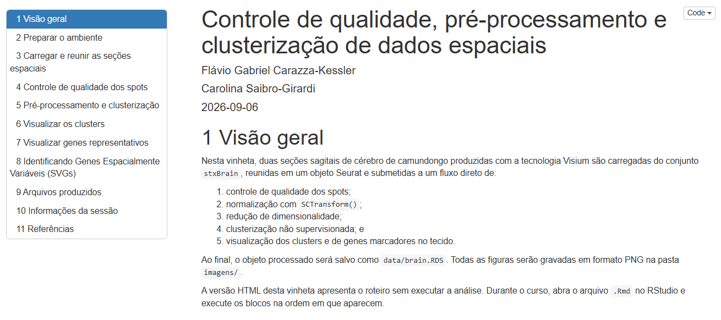

Vinheta
Abrir vinheta na sua pasta local.
https://flaviogckessler.github.io/Curso_ST/vinhetas/Controle_de_qualidade_preprocessamento_clusterizacao_espacial.html

Slide 6
RNA-seq Espacial
Pré-processamento e Clusterização

Slide 7
Visão Geral
Feature/count matrix
Import Seurat object
Cell Quality Control
- Normalization
- Feature Selection
- Scaling
SCTransform
PCA
UMAP
t-SNE
Clustering

Slide 8
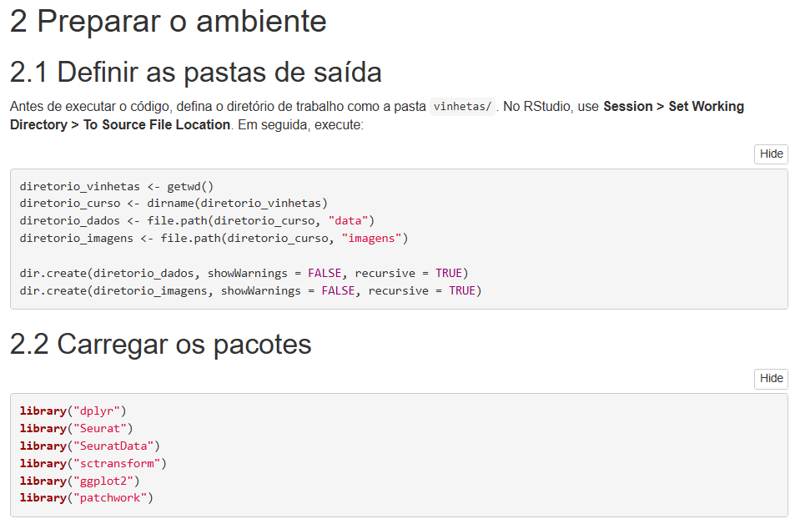
Pré-processamento
Primeiros passos
Setar o diretório de trabalho
Identificar pasta para salvar dados
Identificar pasta para salvar imagens
Carregar os pacotes utilizados na aula análise de hoje.

Slide 9
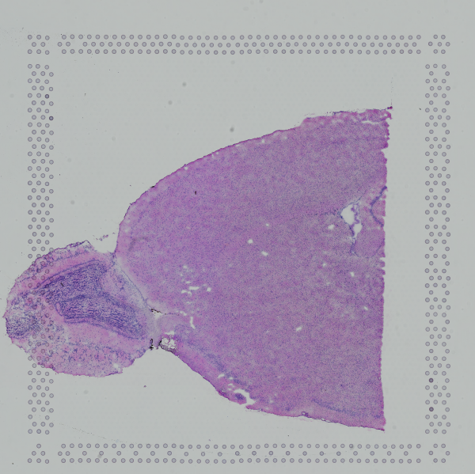
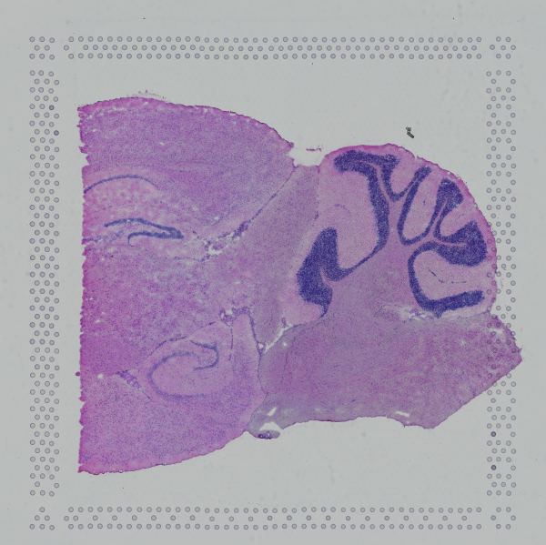
Conjunto de dados RNA-seq espacial
Conjunto de dados: stxBrain

Slide 10
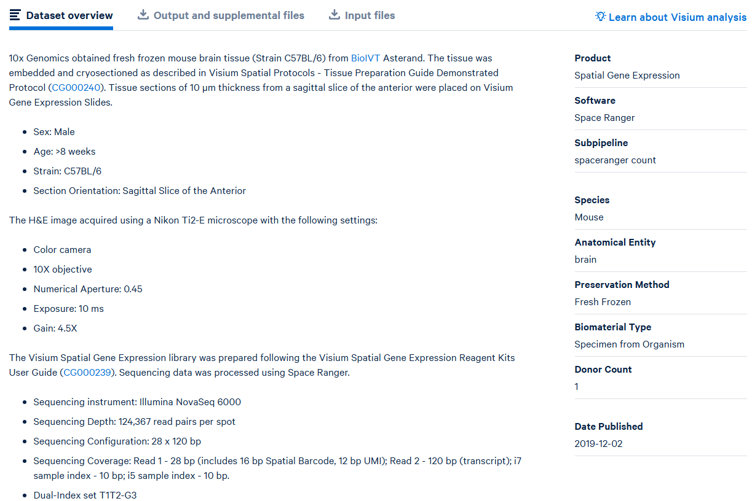
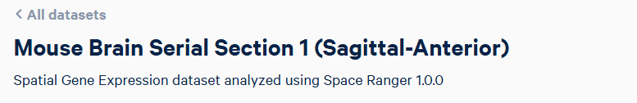
Conjunto de dados RNA-seq espacial
Conjunto de dados: stxBrain
Anterior: 10xgenomics.com/datasets/mouse-brain-serial-section-1-sagittal-anterior-1-standard-1-0-0
Posterior: 10xgenomics.com/datasets/mouse-brain-serial-section-1-sagittal-posterior-1-standard-1-0-0
10xgenomics.com/datasets/mouse-brain-serial-section-1-sagittal-anterior-1-standard-1-0-0

Slide 11
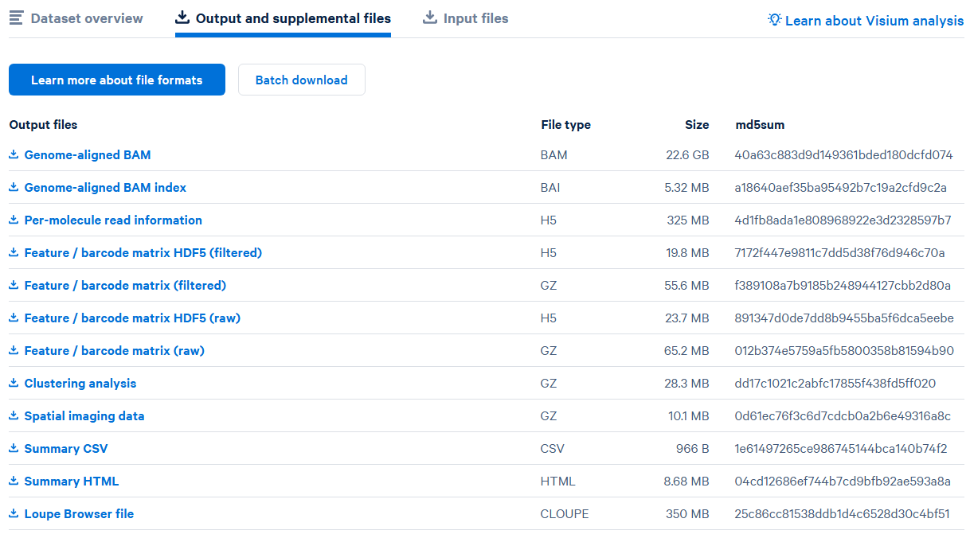
Conjunto de dados RNA-seq espacial
Conjunto de dados: stxBrain
Anterior: 10xgenomics.com/datasets/mouse-brain-serial-section-1-sagittal-anterior-1-standard-1-0-0
Posterior: 10xgenomics.com/datasets/mouse-brain-serial-section-1-sagittal-posterior-1-standard-1-0-0
Gene/cell matrix (filtered)
Spatial imaging data
10xgenomics.com/datasets/mouse-brain-serial-section-1-sagittal-anterior-1-standard-1-0-0

Slide 12
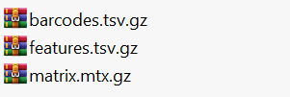

Conjunto de dados RNA-seq espacial
Conjunto de dados: stxBrain
Anterior: 10xgenomics.com/datasets/mouse-brain-serial-section-1-sagittal-anterior-1-standard-1-0-0
Posterior: 10xgenomics.com/datasets/mouse-brain-serial-section-1-sagittal-posterior-1-standard-1-0-0
Gene/cell matrix (filtered)
Spatial imaging data

Slide 13


Pacote para pré-processamento
Pacote Seurat
Satija Lab, documentação e vinhetas Seurat https://satijalab.org/seurat/

Slide 14
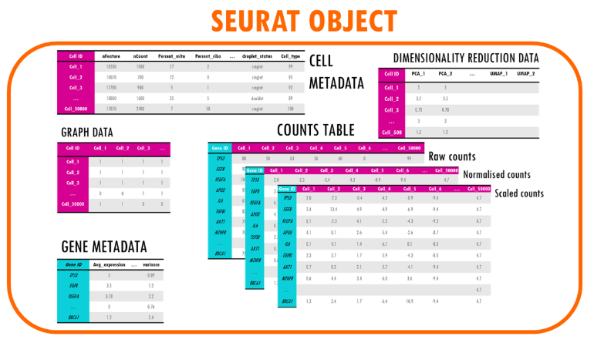
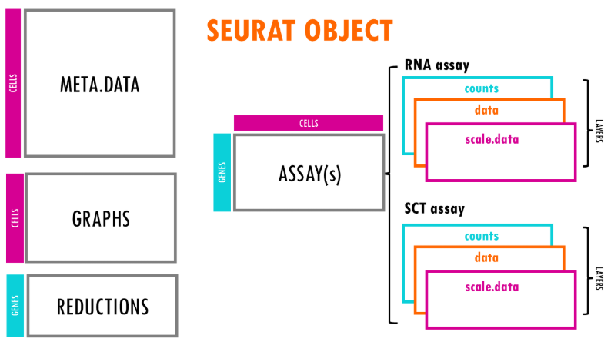
Objeto Seurat
Pacote Seurat
Seurat - Interaction Tips, 2023: https://satijalab.org/seurat/archive/v4.3/interaction_vignette
Understanding Seurat Objects
https://biostatsquid.com/seurat-objects-explained/

Slide 15
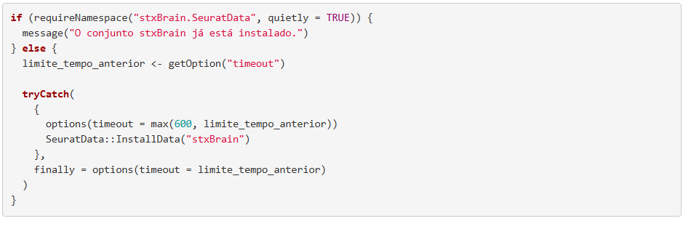
Criação do objeto Seurat
Pacote Seurat
objeto Seurat stxBrain
Importar dados diretamente com pacote SeuratData.
(instala apenas se já não foi instalado anteriormente)

Slide 16
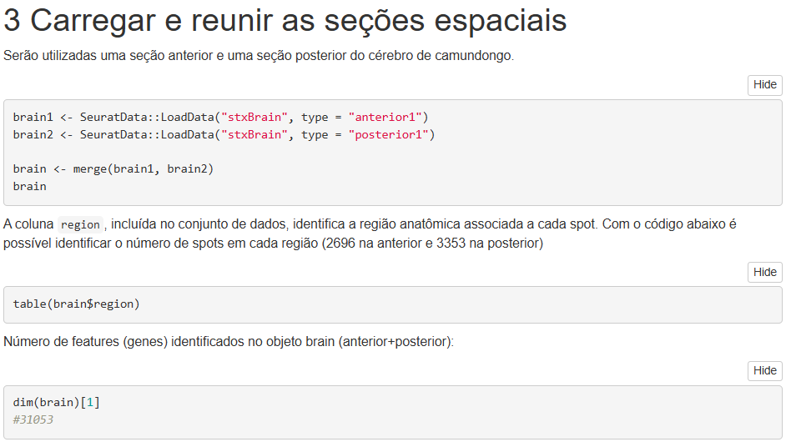
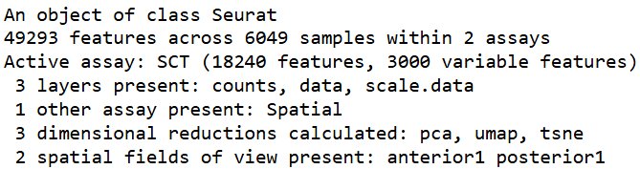
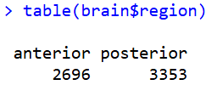
Criação do objeto Seurat
Pacote Seurat
Criar objetos individuais para cada fatia /biblioteca.
Unir os dois objetos (merge).
A informação a respeito da fatia/ biblioteca de origem fica armazenada em objeto$region.

Slide 17
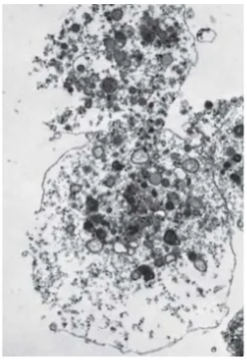
Controle de Qualidade
Necessidade de exclusão de barcodes que provavelmente não representam uma célula viável.
Três principais métricas de qualidade celular:
contagens/célula (nCount_RNA),
genes/célula (nFeatures_RNA),
porcentagem de contagens de genes mitocondriais por célula (percent.mt)
Etapas de controle de qualidade estão muito consolidadas para single-cell, mas pouco para RNAseq espacial
Filtragens secundárias devem ser feitas com cautela para não desperdiçar informações biológicas relevantes (overcorrection).
De preferência, devem ser aplicadas em etapas mais avançadas da análise (mais de uma rodada de controle de qualidade).
Alberts, B. (2017). Biologia molecular da célula (6th ed.). Grupo A. https://app.minhabiblioteca.com.br/books/9788582714232

Slide 18
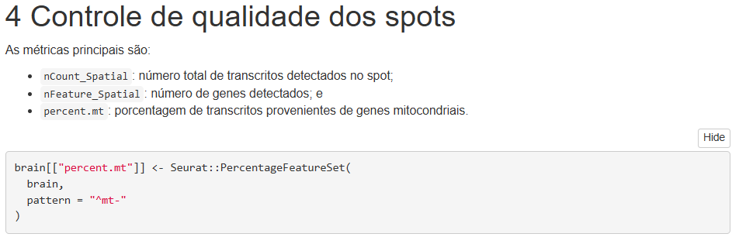
Controle de Qualidade de Spots
Necessidade de exclusão de barcodes que provavelmente não representam um spot íntegro.
O que é um spot íntegro?
Cálculo do percentual de mitocôndria em cada spot

Slide 19
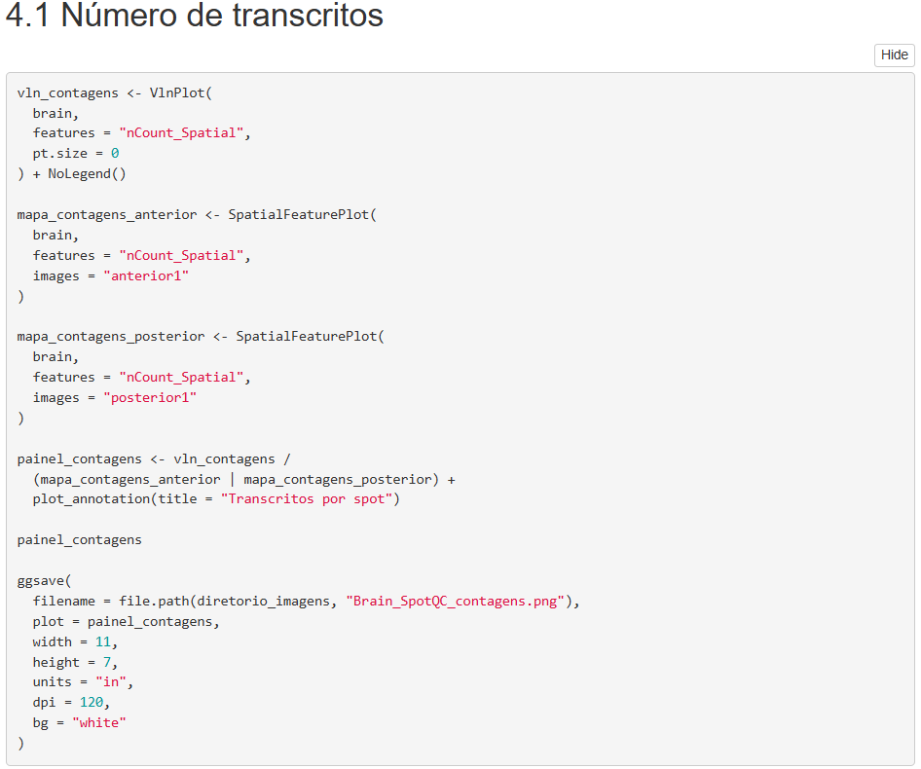
Controle de Qualidade de Spots
Necessidade de exclusão de barcodes que provavelmente não representam um spot íntegro.
O que é um spot íntegro?

Slide 20
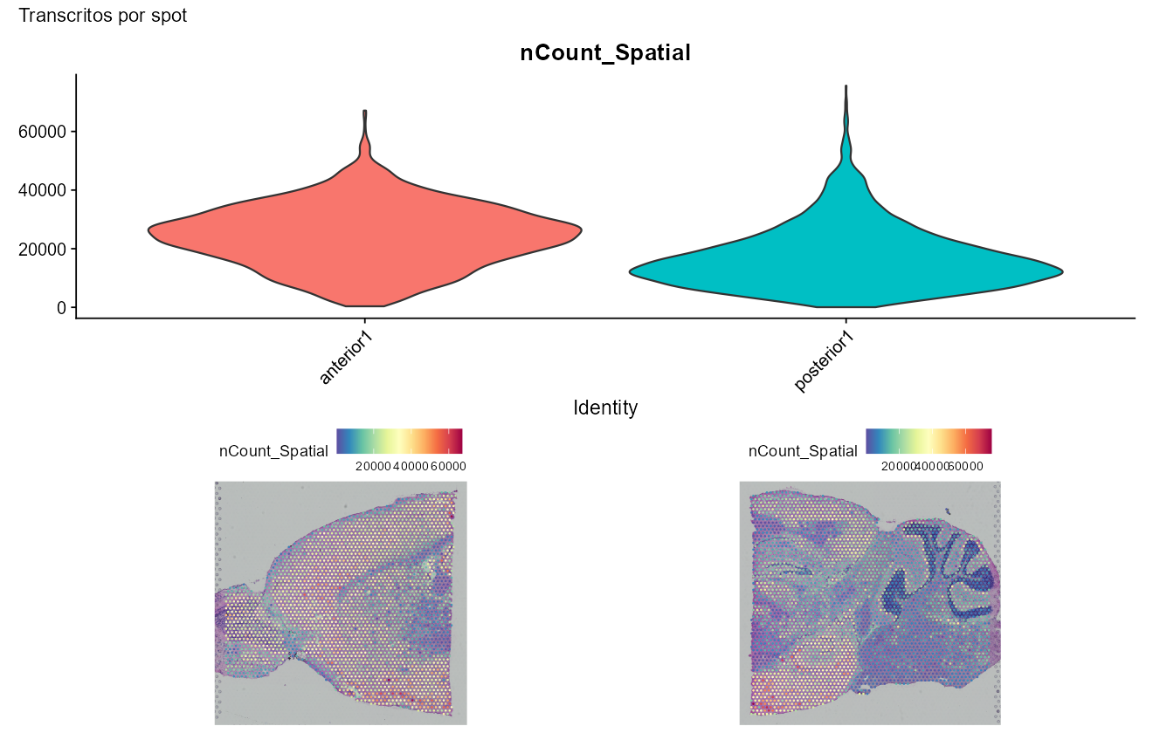
Controle de Qualidade de Spots
Necessidade de exclusão de barcodes que provavelmente não representam um spot íntegro.
O que é um spot íntegro?

Slide 21
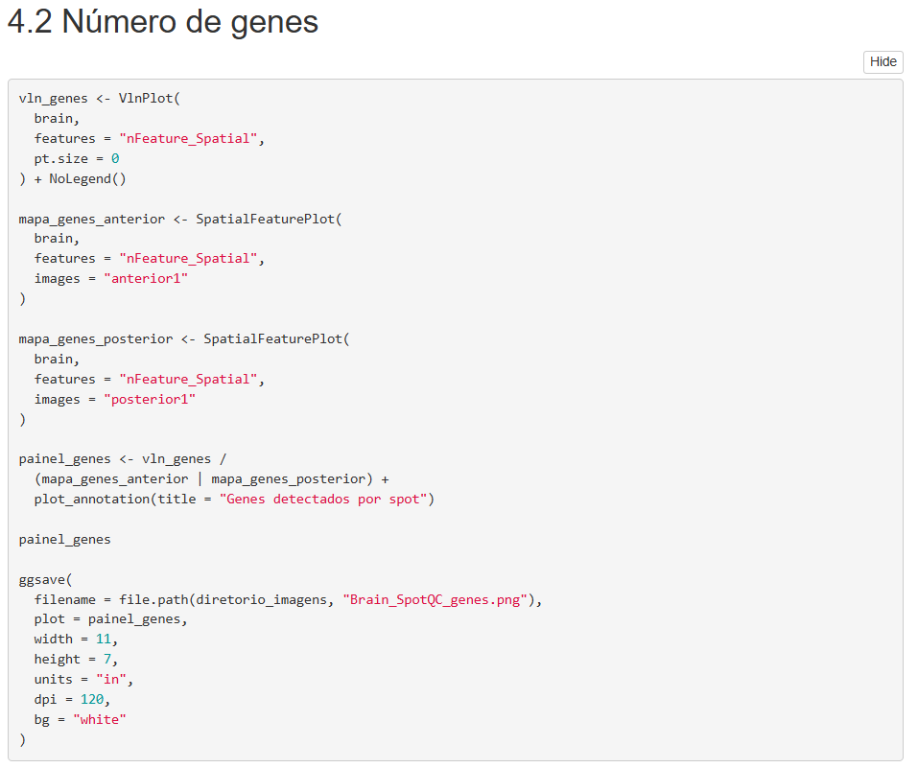
Controle de Qualidade de Spots
Necessidade de exclusão de barcodes que provavelmente não representam um spot íntegro.
O que é um spot íntegro?

Slide 22
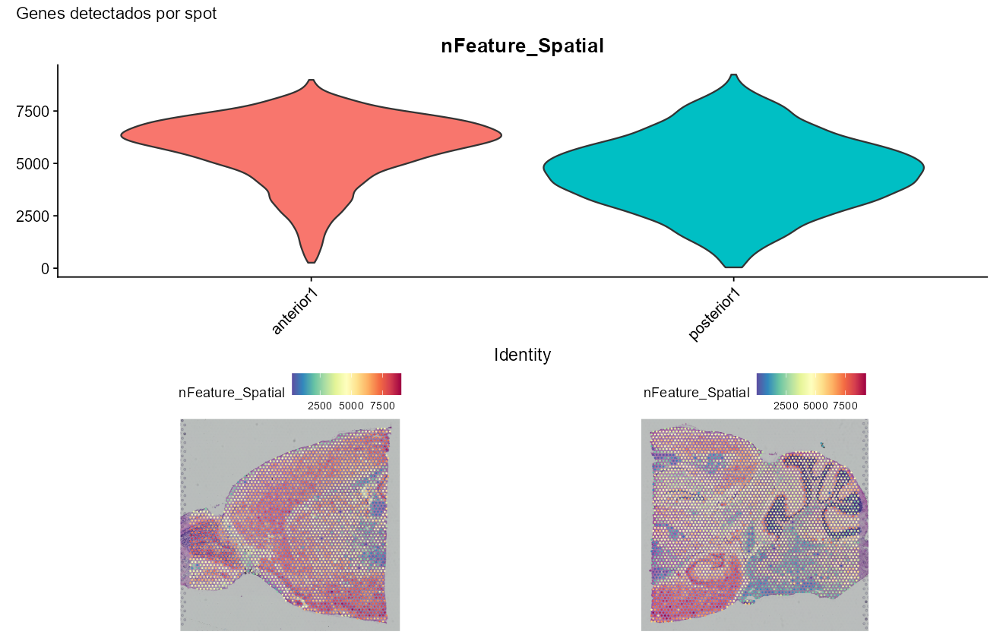
Controle de Qualidade de Spots
Necessidade de exclusão de barcodes que provavelmente não representam um spot íntegro.
O que é um spot íntegro?

Slide 23
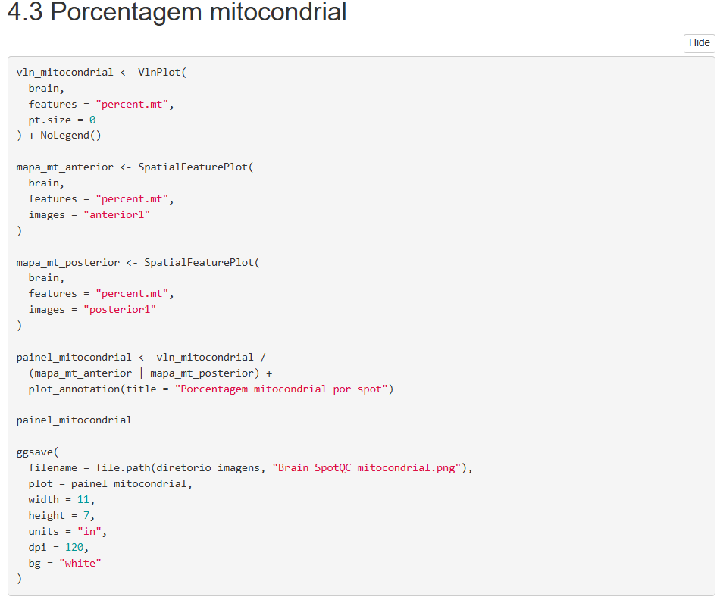
Controle de Qualidade de Spots
Necessidade de exclusão de barcodes que provavelmente não representam um spot íntegro.
O que é um spot íntegro?

Slide 24
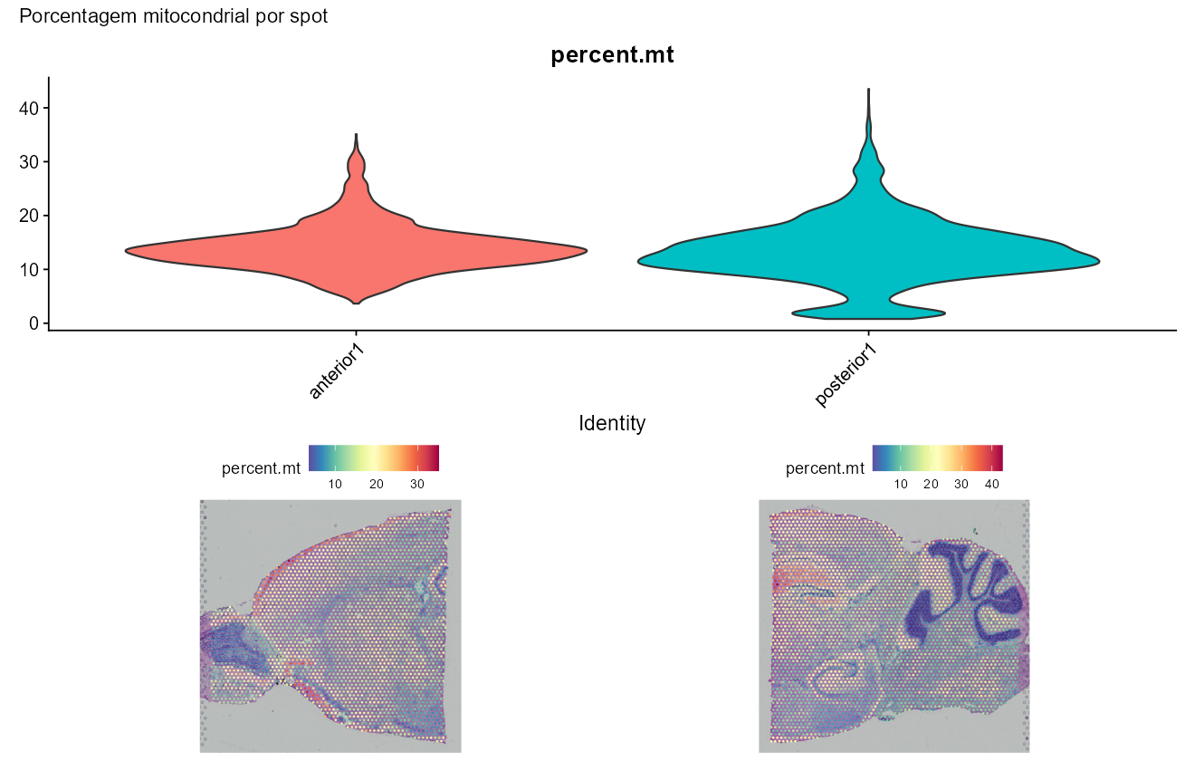
Controle de Qualidade de Spots
Necessidade de exclusão de barcodes que provavelmente não representam um spot íntegro.
O que é um spot íntegro?

Slide 25
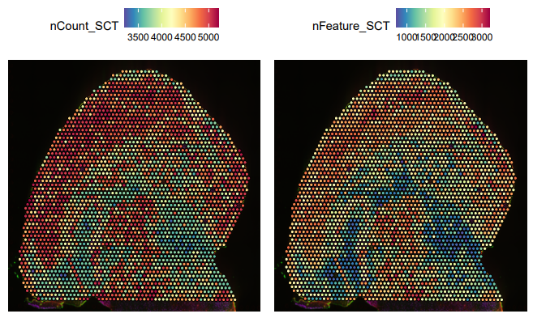
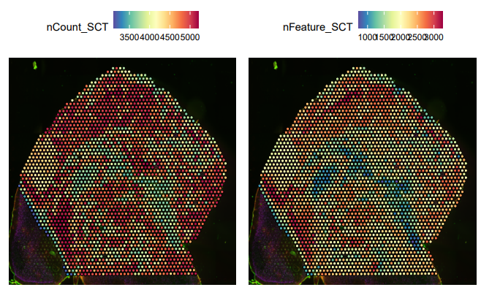
Controle de Qualidade de Spots
Necessidade de exclusão de barcodes que provavelmente não representam um spot íntegro.
O que é um spot íntegro?
A menos que existam spots claramente aberrantes, a filtragem não costuma ser realizada. (Acompanhar literatura)
fatia com padrão normal
fatia com spots aberrantes

Slide 26
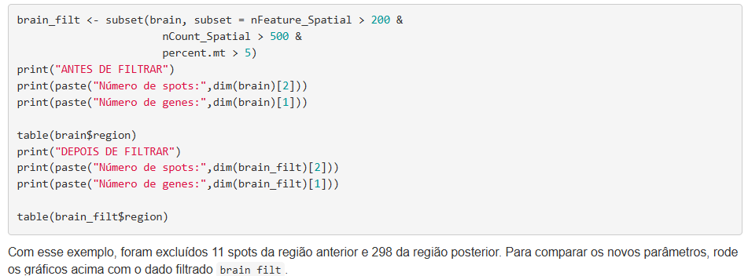
Controle de Qualidade de Spots
Necessidade de exclusão de barcodes que provavelmente não representam um spot íntegro.
O que é um spot íntegro?
A menos que existam spots claramente aberrantes, a filtragem não costuma ser realizada.
Filtragem OPCIONAL

Slide 27
Controle de Qualidade de Spots
Necessidade de exclusão de barcodes que provavelmente não representam um spot íntegro.
O que é um spot íntegro?
A menos que existam spots claramente aberrantes, a filtragem não costuma ser realizada.
Filtragem OPCIONAL
Mais de 200 genes
Mais de 500 counts
Mais de 5% mitocôndria

Slide 28
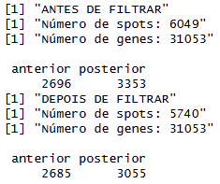
Controle de Qualidade de Spots
Necessidade de exclusão de barcodes que provavelmente não representam um spot íntegro.
O que é um spot íntegro?
A menos que existam spots claramente aberrantes, a filtragem não costuma ser realizada.
Filtragem OPCIONAL
Mais de 200 genes
Mais de 500 counts
Mais de 5% mitocôndria

Slide 29
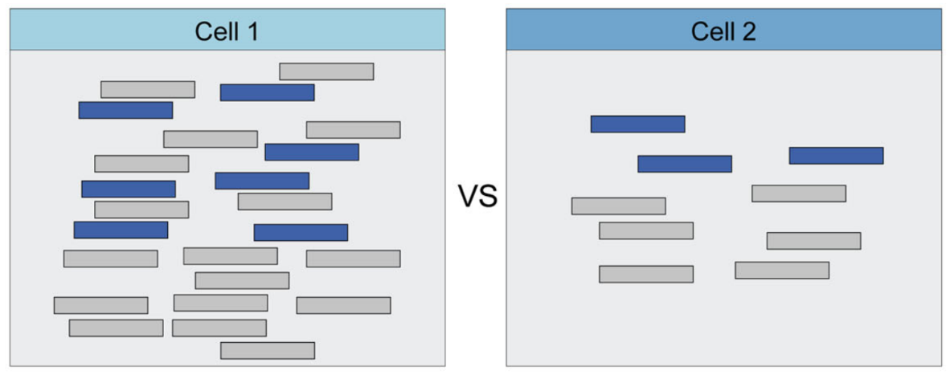
Normalização
Necessidade de correção em diferenças artefatuais no total de contagens (profundidade) a nível de amostras.
Em single-cell e espacial: a profundidade do sequenciamento por célula é naturalmente heterogênea, por questões biologicamente relevantes.
diferenças entre tipos celulares (ou subtipos/estados celulares)
diferenças provocadas por condições experimentais
diferenças entre diferentes estágios do ciclo celular
diferenças teciduais
A normalização ótima deve ser capaz de corrigir variações na profundidade provocadas na amostragem, minimizando a perda de informações relevantes.
Além disso, a alta esparsabilidade prejudica a eficácia de métodos convencionais de normalização.

Slide 30
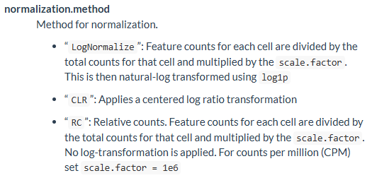
Normalização
Métodos:
Normalização pelo total de counts.
Correção por um size factor proporcional à profundidade por célula, com (logNormalize) ou sem (CPM, counts per million) transformação logarítmica posterior.
Assume que todas os spots inicialmente têm a mesma quantidade de transcritos.
seurat.object <- NormalizeData(seurat.object, normalization.method = "LogNormalize", scale.factor = 10000)

Slide 31


Normalização
Métodos:
Normalização Scran
Otimização do cálculo do size factor.
Corrige principalmente efeitos gerados pelos dados esparsos.
Métodos que aplicam normalizações específicas para cada gene, como forma de compensar o fato de que genes altamente expressos irão se comportar de forma diferente de genes pouco expressos.
Normalização NormalizeData
Normalização SCTransform
Otimizado para dados high-throughput, low-depth
Otimizado para dados high-throughput, low-depth (otimizado para espacial e single-cell)

Slide 32
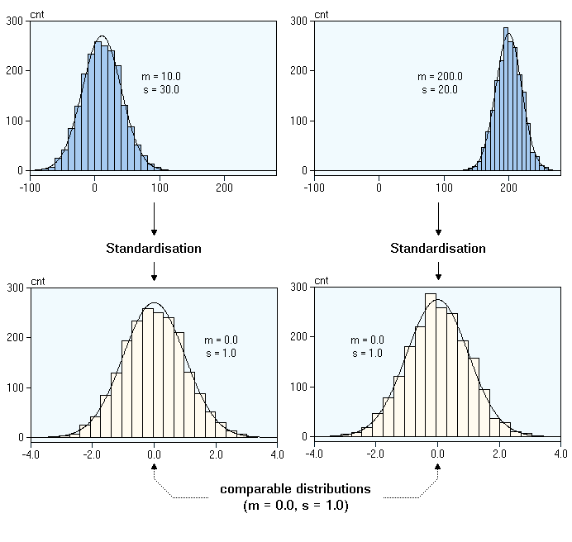
Normalização a nível de genes (scaling)
Permite que a distribuição de expressão seja comparável entre os diferentes genes.
Ex.: Z-score
Etapa opcional, a depender da análise.
Quando realizada, após a normalização
http://www.statistics4u.info/fundstat_eng/ee_ztransform.html

Slide 33
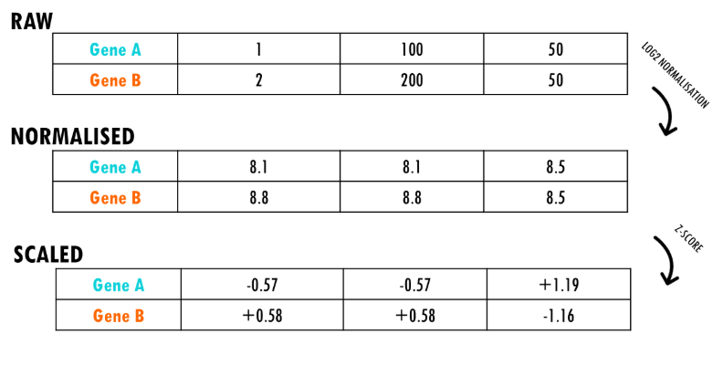
Normalização a nível de genes (scaling)
Permite que a distribuição de expressão seja comparável entre os diferentes genes.
Ex.: Z-score
Etapa opcional, a depender da análise.
Quando realizada, após a normalização
Scaling faz uma ponderação tipo Z-score, isso evita que genes com expressão demasiadamente grande, por exemplo, domine a distribuição da expressão naquela célula/spot
https://biostatsquid.com/seurat-objects-explained/

Slide 34
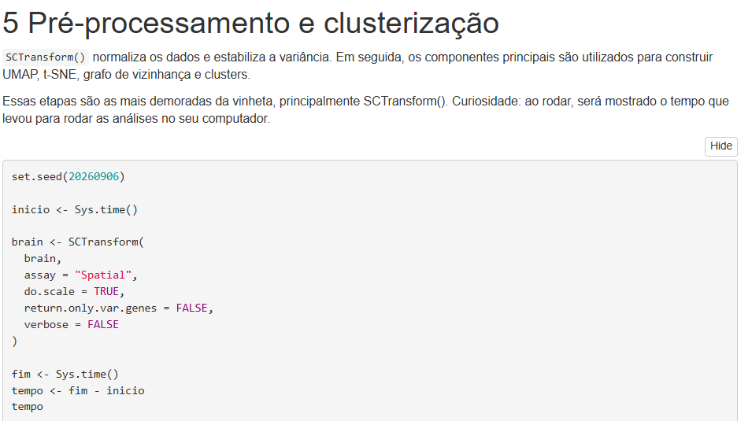
SCTransform

Slide 35
SCTransform
Normalização: ainda que dependa do tipo de tecido, a heterogeneidade da expressão costuma ser ainda maior comparada aos dados de single-cell.

Slide 36
SCTransform
Costuma ser a etapa mais demorada do pré-processamento.
Normalização: ainda que dependa do tipo de tecido, a heterogeneidade da expressão costuma ser ainda maior comparada aos dados de single-cell.

Slide 37
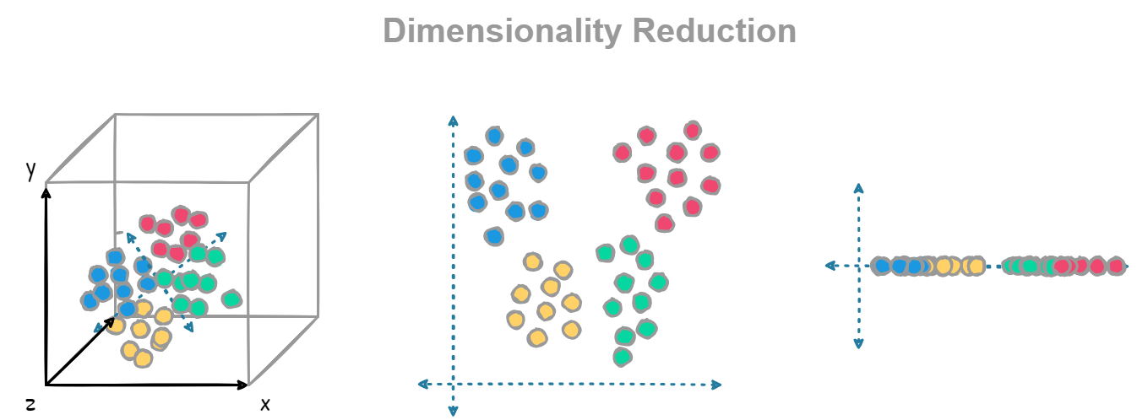
Redução de Dimensionalidade
Dimensionalidade: número de variáveis consideradas na análise (genes).
Métodos de redução de dimensionalidade são aqueles que resumem a expressão gênica a algumas poucas variáveis.
O emprego dessas variáveis “resumidas” em tarefas futuras:
Captura as principais fontes de variabilidade entre as células
Diminui o custo computacional de tarefas
Facilita a interpretação de resultados
https://blog.roboflow.com/what-is-dimensionality-reduction/

Slide 38
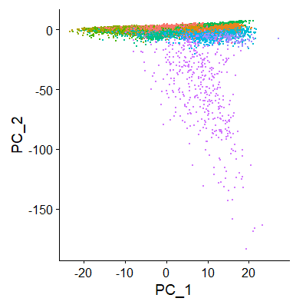
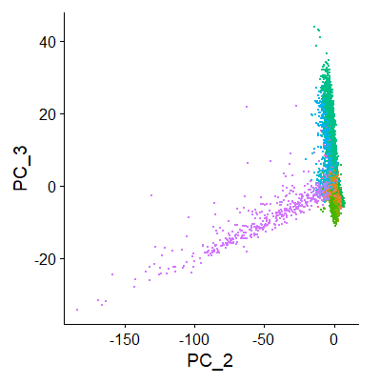
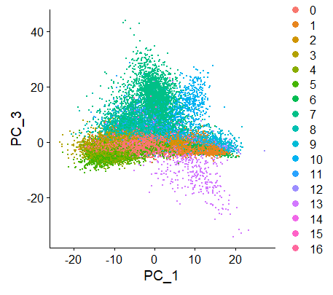
Redução de Dimensionalidade
Métodos lineares: Análise de Componentes Principais (PCA)
Transformação que utiliza as distâncias Euclidianas como medida de dissimilaridade entre as células.
Retorna as Componentes Principais (PCs), ranqueadas de acordo com as suas habilidades em resumir o conjunto de dados.
As melhores PCs serão utilizadas em diversos passos seguintes da análise.

Slide 39
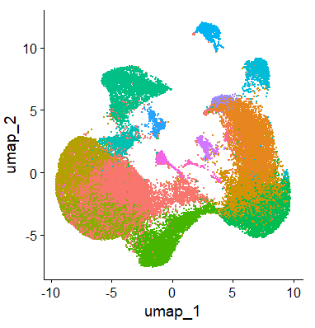
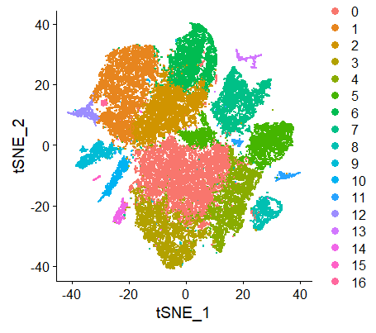
Redução de Dimensionalidade
Métodos não lineares: UMAP e t-SNE
Enfatiza as diferenças entre as populações
UMAP: Uniform Manifold Approximation and Projection
seurat.object <- RunUMAP(seurat.object)
t-SNE: t-distributed Stochastic Neighbor Embedding
seurat.object <- RunTSNE(seurat.object)
Preserva melhor a estrutura global do conjunto, útil para maiores conjuntos de dados
Enfatiza as semelhanças entre as populações

Slide 40
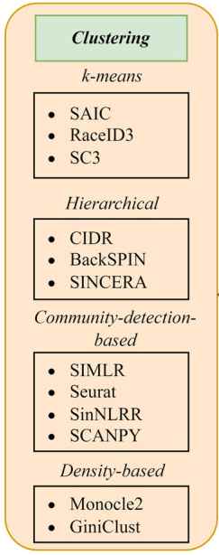
Clusterização
Tipicamente, organizar as células em clusters costuma ser o primeiro passo da análise em si.
Objetivo: delimitar as populações para posterior análise compartimentalizada.
Métodos de detecção de comunidades baseada na teoria de grafos são mais comumente empregados.
Geração de um grafo de similaridades com K-Vizinhos Mais Próximos (KNN, k-nearest neighbors).
Detecção de comunidades a partir de KNN.
  Algoritmo de Louvain: pacote Seurat, e pacote Scanpy em python
Lida bem com dados esparsos e ruidosos, e é altamente escalável
Outros métodos envolvem clusterização k-means, hierárquica, e baseada em densidade.
Zhang et al. Review of single-cell RNA-seq data clustering for cell-type identification and characterization. RNA. 2023 May;29(5):517–530. doi: 10.1261/rna.078965.121

Slide 41
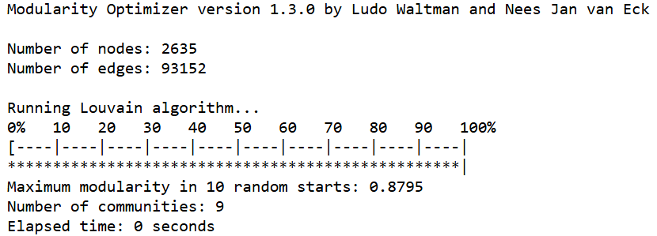
Clusterização
FindNeighbors() computa KNN
  Argumento: top PCs a serem utilizadas.
FindClusters() armazena como metadado a informação de cluster para cada célula, a partir da análise de Vizinhos Mais Próximos Compatilhados (SNN, shared nearest neighbors), com Algoritmo de Louvain.
  Argumento: resolução da busca por comunidades.
res=0 -> baixa resolução, menor n_clusters
res=1 -> alta resolução, maior n_clusters
# Correr Análise de Grafos K-nearest neighbor (KNN)
seurat.object <- FindNeighbors(
seurat.object, dims = 1:10)
# Aplicar algoritmo de Louvain para encontrar clusters
# Parâmetro de resolução: determina a “granulosidade” da clusterização, valores maiores retornam um número maior de clusters
seurat.object <- FindClusters(
seurat.object, resolution = 0.5)

Slide 42
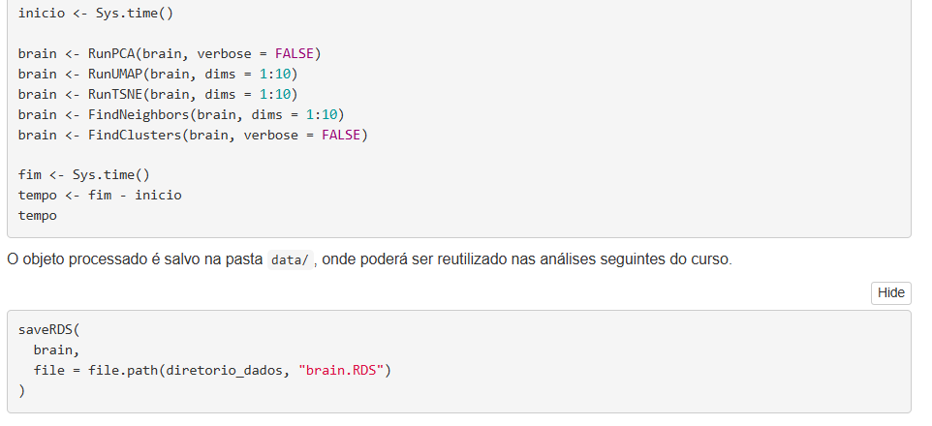
Redução de Dimensionalidade e Clusterização

Slide 43
Redução de Dimensionalidade e Clusterização
Redução de dimensionalidade: as top 10-15 PCs continuam sendo úteis nas demais etapas.
Clusterização: refletirão regiões espacialmente organizadas.

Slide 44
Redução de Dimensionalidade e Clusterização
brain.RDS
Objeto é salvo na pasta data/
Redução de dimensionalidade: as top 10-15 PCs continuam sendo úteis nas demais etapas.
Clusterização: refletirão regiões espacialmente organizadas.

Slide 45
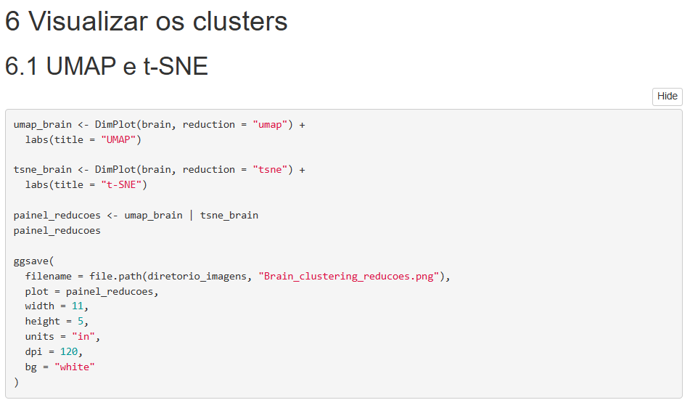
Visualização

Slide 46
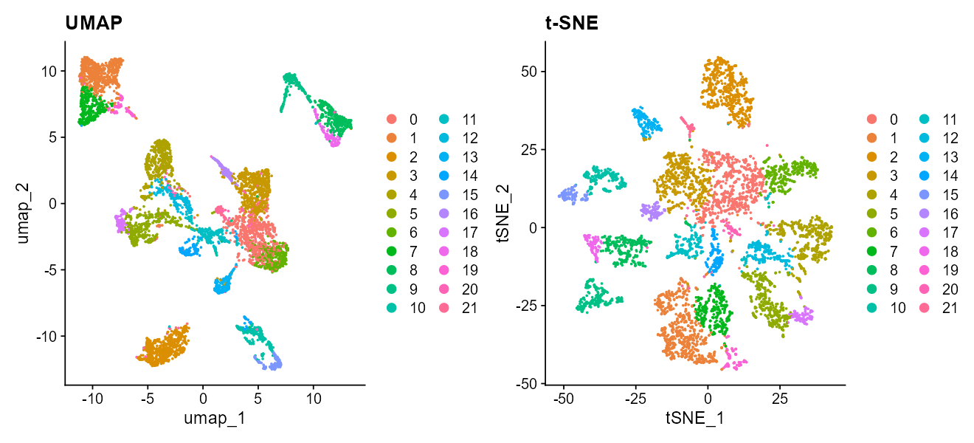
Visualização

Slide 47
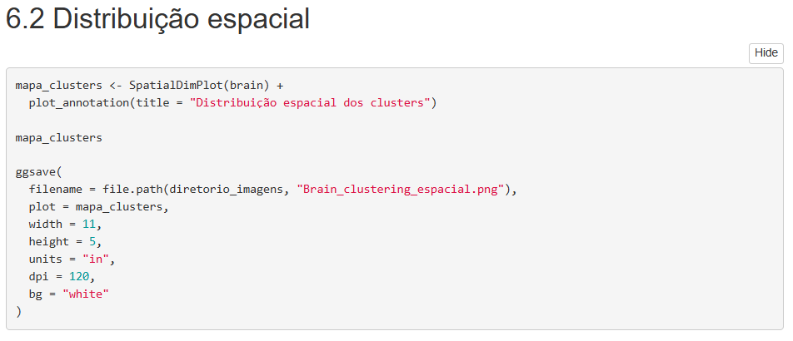
Visualização

Slide 48
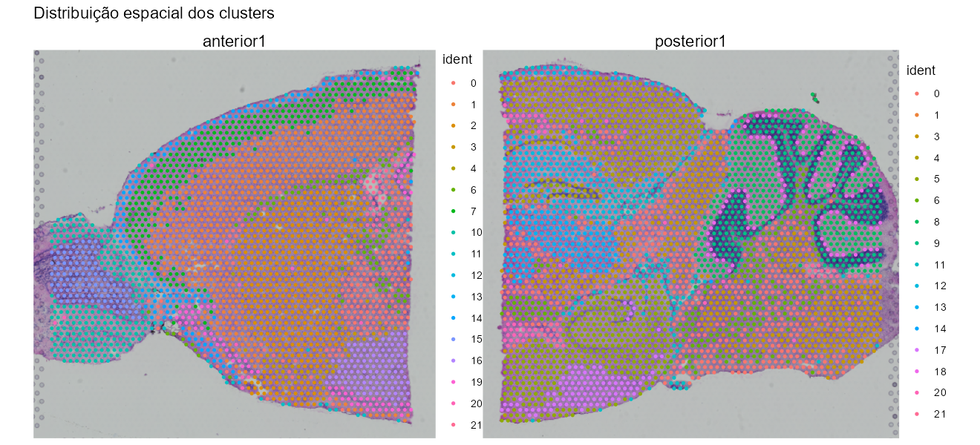
Visualização

Slide 49
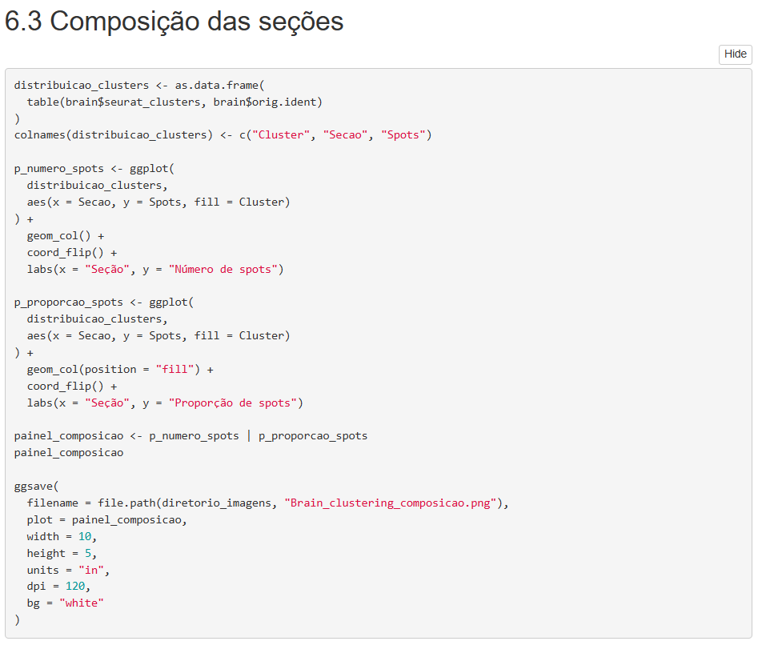
Visualização

Slide 50
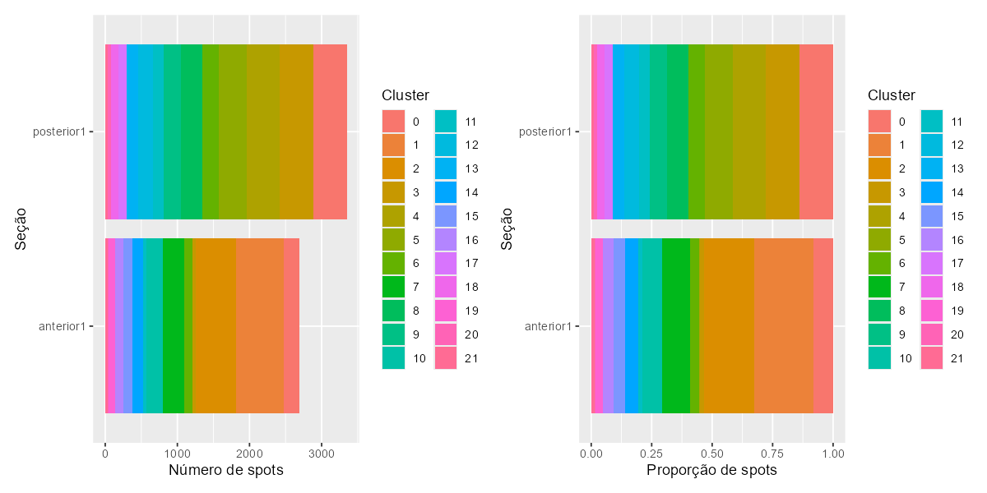
Visualização

Slide 51
Dúvidas?

Slide 52

Intervalo

Slide 53
Feature/count matrix
Import Seurat object
Spot Quality Control
- Normalization
- Scaling
SCTransform
PCA
UMAP
t-SNE
Clustering

Slide 54
Feature/count matrix
Import Seurat object
Em controle de qualidade:
N° de transcritos
N° countagens
% de mitocôndria
Mas em geral a filtragem de spots não é realizada
Spot Quality Control
- Normalization
- Scaling
SCTransform
PCA
UMAP
t-SNE
Clustering

Slide 55
Feature/count matrix
Import Seurat object
Spot Quality Control
- Normalization
- Scaling
SCTransform
SCTransform: realizada normalização dos dados de maneira otmizada com modelos estatísticos
Desenvolvido para single-cell, mas muito utilizado também para RNAseq espacial
PCA
UMAP
t-SNE
Clustering

Slide 56
Feature/count matrix
Import Seurat object
Spot Quality Control
- Normalization
- Scaling
SCTransform
PCA
Componentes principais
Reduções de dimensionalidade (UMAP, t-SNE)
Clusterização
UMAP
t-SNE
Clustering

Slide 57

Feature/count matrix
Moses & Pachter, 2022, DOI 10.1038/s41592-022-01409-2
Museum of spatial transcriptomics.
Import Seurat object
Righelli et al, 2022, DOI 10.1093/bioinformatics/btac299
SpatialExperiment: infrastructure for spatially-resolved transcriptomics data in R using Bioconductor
Spot Quality Control
- Normalization
- Scaling
SCTransform
PCA
UMAP
t-SNE
Clustering

Slide 58
RNA-seq Espacial
Seurat: Visualização + SVGs

Slide 59
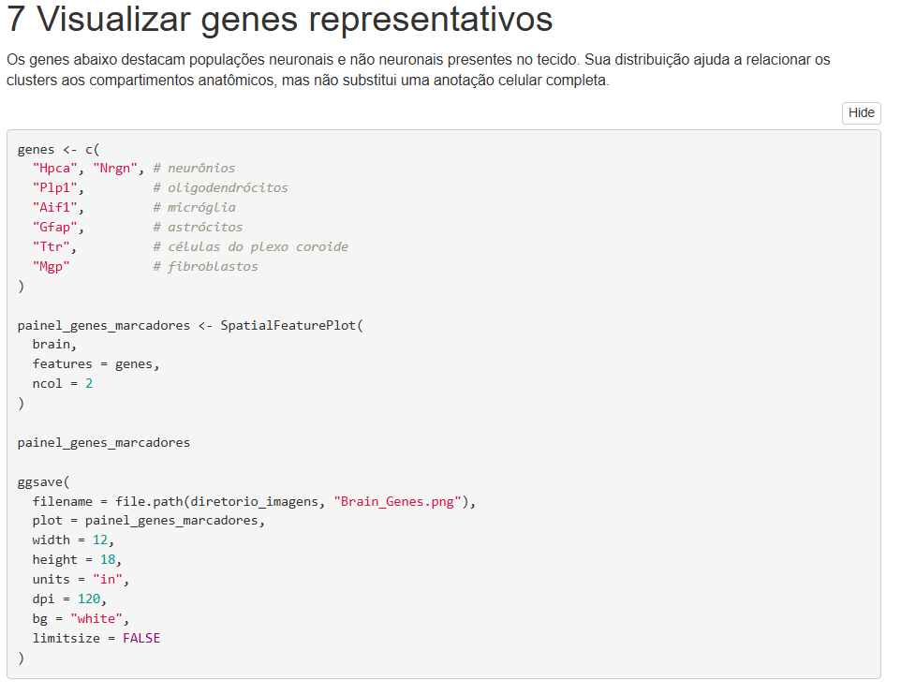
Visualização dos genes

Slide 60
Visualização dos genes
Visualização do nível de expressão gênica de alguns marcadores de tipos celulares.

Slide 61
Visualização dos genes
Visualização do nível de expressão gênica de alguns marcadores de tipos celulares.
Brain_Genes.png

Slide 62
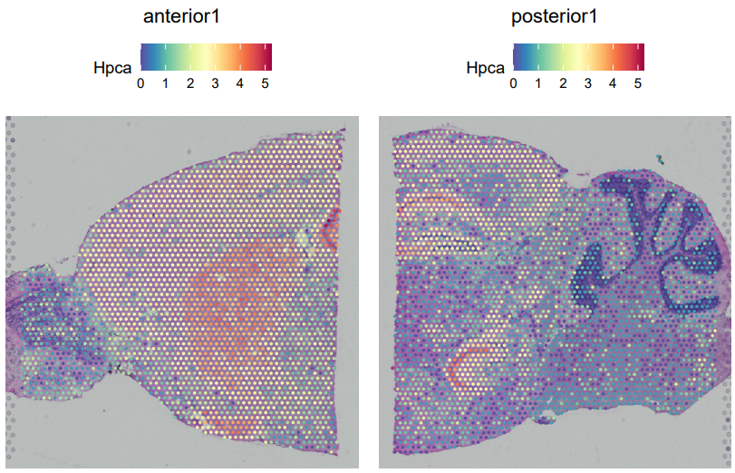
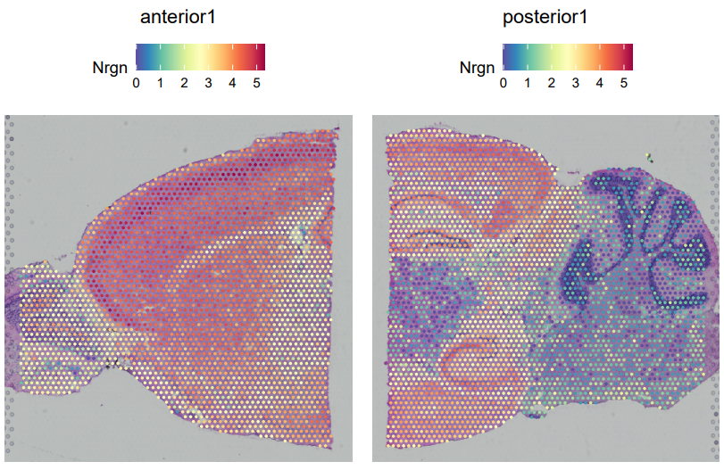
Visualização dos genes
Marcadores neuronais

Slide 63
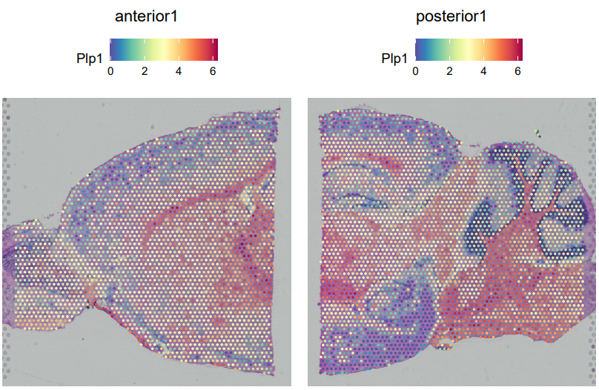


Visualização dos genes
Marcador de oligodendrócito
Marcador de microglia
Marcador de astrócitos

Slide 64


Visualização dos genes
Marcador de célula epitelial de plexo
Marcador de fibroblasto

Slide 65
Expressão Diferencial em RNAseq espacial
Com o pacote Seurat é possível realizar análise de expressão diferencial com fatores pré-anotados, isso inclui:
Clusters
PCs
Tipos celulares

Slide 66

Expressão Diferencial em RNAseq espacial
Com o pacote Seurat é possível realizar análise de expressão diferencial com fatores pré-anotados, isso inclui:
Clusters
PCs
Tipos celulares

Slide 67
Expressão Diferencial em RNAseq espacial
Com o pacote Seurat é possível realizar análise de expressão diferencial com fatores pré-anotados, isso inclui:
Clusters
PCs
Tipos celulares
subset da região anterior (para acelerar a análise)

Slide 68

Expressão Diferencial em RNAseq espacial
Com o pacote Seurat é possível realizar análise de expressão diferencial com fatores pré-anotados, isso inclui:
Clusters
PCs
Tipos celulares

Slide 69

Expressão Diferencial em RNAseq espacial

Slide 70

Expressão Diferencial em RNAseq espacial
p_val
avg_log2FC : log fold-change da expressão média entre os dois “grupos”
pct.1 : O percentual de células em que o gene é detectado no 1° grupo
pct.2 : O percentual de células em que o gen) é detectado no 2° grupo
p_val_adj : p-valor ajustado

Slide 71

Expressão Diferencial em RNAseq espacial
Plotar genes diferencialmente expressos entre os fatores pré-anotados

Slide 72

Expressão Diferencial em RNAseq espacial
Plotar genes diferencialmente expressos entre os fatores pré-anotados

Slide 73

SVGs
SVGs: Genes Espacialmente Variáveis (Spatially Variable Genes) possuem a distribuição da sua expressão dependente da localização espacial
*gerada por IA

Slide 74
SVGs
SVGs: Genes Espacialmente Variáveis (Spatially Variable Genes) possuem a distribuição da sua expressão dependente da localização espacial
Existem diferentes métodos de identificação de SVGs, como:
I de Moran
nnSVG
SpatialDE
SPARK-X
…
Esses métodos realizam cálculos estatísticos
*gerada por IA

Slide 75

SVGs

Slide 76
SVGs
I de Moran : estatística de autocorrelação espacial, determina se a expressão gênica possui algum padrão determinado no espaço geométrico (estatística muito usada na geografia)

Slide 77

SVGs

Slide 78

SVGs
seleção de 6 SVGs identificados

Slide 79
SVGs
seleção de 6 SVGs identificados
Mesmo calculando SVGs apenas na região anterior, podemos plotar os SVGs nas duas regiões (brain)

Slide 80



SVGs
seleção de 6 SVGs identificados
Mesmo calculando SVGs apenas na região anterior, podemos plotar os SVGs nas duas regiões (brain)

Slide 81
SVG vs. DEG
SVG é uma característica absoluta
DEG é uma característica relativa (genes diferencialmente expressos, do inglês)
*gerada por IA

Slide 82
Dúvidas?

Slide 83
RNA-seq Espacial
PathwaySpace: Visualização contínua

Slide 84


Melhorando a visualização de dados de RNAseq espacial
PathwaySpace
https://sysbiolab.github.io/PathwaySpace/

Slide 85

Melhorando a visualização de dados de RNAseq espacial
PathwaySpace
https://sysbiolab.github.io/PathwaySpace/

Slide 86


Vinheta
Abrir vinheta na sua pasta local.
https://flaviogckessler.github.io/Curso_ST/vinhetas/Visualizacao_Continua_PathwaySpace.html

Slide 87

Melhorando a visualização de dados de RNAseq espacial

Slide 88

Melhorando a visualização de dados de RNAseq espacial

Slide 89

Melhorando a visualização de dados de RNAseq espacial

Slide 90

Melhorando a visualização de dados de RNAseq espacial

Slide 91

Melhorando a visualização de dados de RNAseq espacial

Slide 92

Melhorando a visualização de dados de RNAseq espacial

Slide 93

Melhorando a visualização de dados de RNAseq espacial

Slide 94

Melhorando a visualização de dados de RNAseq espacial
RGraphSpace: Pacote desenvolvido pelo Sysbiolab!
Oferece uma interface para plotar os dados no ggplot2

Slide 95

Melhorando a visualização de dados de RNAseq espacial
plot(spot_coord[,1:2])

Slide 96

Melhorando a visualização de dados de RNAseq espacial
plot(spot_coord[,1:2])
plot(raster_image)

Slide 97

Melhorando a visualização de dados de RNAseq espacial

Slide 98
Melhorando a visualização de dados de RNAseq espacial
Função de contrução: GraphSpace()
spot_coord: coordenadas XY dos spots
raster_image: imagem de fundo (corte histológico)
vst_gexp: matriz de counts dos genes em cada spot

Slide 99

Melhorando a visualização de dados de RNAseq espacial
Função de contrução: GraphSpace()
spot_coord: coordenadas XY dos spots
raster_image: imagem de fundo (corte histológico)
vst_gexp: matriz de counts dos genes em cada spot

Slide 100

Melhorando a visualização de dados de RNAseq espacial

Slide 101
Melhorando a visualização de dados de RNAseq espacial
Função de coerção: as.GraphSpace()
RECOMENDADO
Cria objeto GraphSpace diretamente do objeto Seurat

Slide 102
Melhorando a visualização de dados de RNAseq espacial
Função de coerção: as.GraphSpace()
RECOMENDADO
Cria objeto GraphSpace diretamente do objeto Seurat
Normalização: normalizeGraphSpace()
Cria o “sistema normalizado de coordenadas”
Os spots ficam localizados com a imagem a nível de pixel

Slide 103

Melhorando a visualização de dados de RNAseq espacial
Função de coerção: as.GraphSpace()
RECOMENDADO
Cria objeto GraphSpace diretamente do objeto Seurat
Normalização: normalizeGraphSpace()
Cria o “sistema normalizado de coordenadas”
Os spots ficam localizados com a imagem a nível de pixel

Slide 104

Melhorando a visualização de dados de RNAseq espacial

Slide 105

Melhorando a visualização de dados de RNAseq espacial

Slide 106

Melhorando a visualização de dados de RNAseq espacial

Slide 107

Melhorando a visualização de dados de RNAseq espacial
PathwaySpace: também desenvolvido pelo Sysbiolab!
Realiza projeções de sinal que permitem visualização contínua

Slide 108
Melhorando a visualização de dados de RNAseq espacial
PathwaySpace: também desenvolvido pelo Sysbiolab!
Realiza projeções de sinal que permitem visualização contínua
Recebe o objeto do pacote anterior

Slide 109

Melhorando a visualização de dados de RNAseq espacial
PathwaySpace: também desenvolvido pelo Sysbiolab!
Realiza projeções de sinal que permitem visualização contínua
Recebe o objeto do pacote anterior
pdist é a média das distâncias (euclidianas) entre os spots e seus vizinhos mais próximos.
Em Visium v1/2 equivale aos 100µm entre os spots

Slide 110

Melhorando a visualização de dados de RNAseq espacial
Com o mapeamento da silueta se define o espaço em que a projeção será realizada

Slide 111

Melhorando a visualização de dados de RNAseq espacial
Com o mapeamento da silueta se define o espaço em que a projeção será realizada

Slide 112

Melhorando a visualização de dados de RNAseq espacial
Com o mapeamento da silueta se define o espaço em que a projeção será realizada
Cálculo da projeção, que depende de duas funções acessórias:
Decaimento
Agregação

Slide 113

Melhorando a visualização de dados de RNAseq espacial
Com o mapeamento da silueta se define o espaço em que a projeção será realizada
Cálculo da projeção, que depende de duas funções acessórias:
Decaimento
Agregação

Slide 114

Melhorando a visualização de dados de RNAseq espacial

Slide 115

Melhorando a visualização de dados de RNAseq espacial
Sinal de cada spot é difundido ao longo do grafo de spots

Slide 116

Melhorando a visualização de dados de RNAseq espacial

Slide 117
Melhorando a visualização de dados de RNAseq espacial
Selecionando áreas com maior expressão

Slide 118

Melhorando a visualização de dados de RNAseq espacial
Selecionando áreas com maior expressão

Slide 119

Melhorando a visualização de dados de RNAseq espacial
Comparação: Seurat, RGraphSpace e PathwaySpace

Slide 120

Melhorando a visualização de dados de RNAseq espacial
Comparação: Seurat, RGraphSpace e PathwaySpace

Slide 121
Dúvidas?

Slide 122
Até a próxima aula

